Slide 1
Maitée & Oona
bosklassen

Slide 2
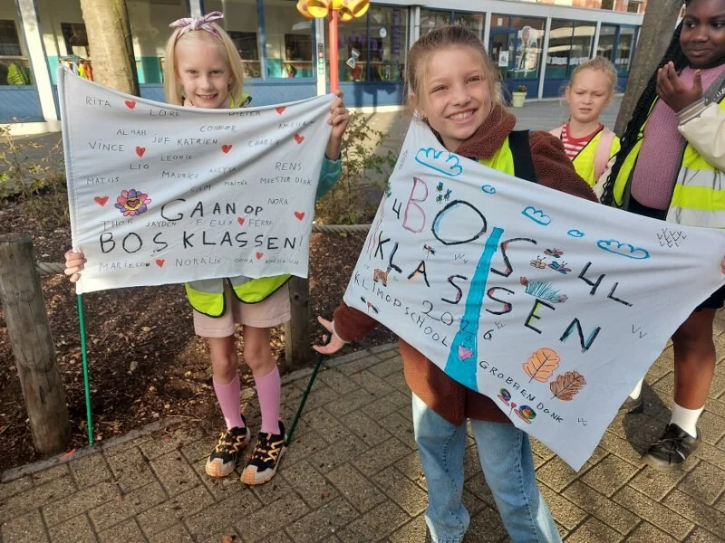
We vertrokken met veel vlaggen en liedjes.

Slide 3
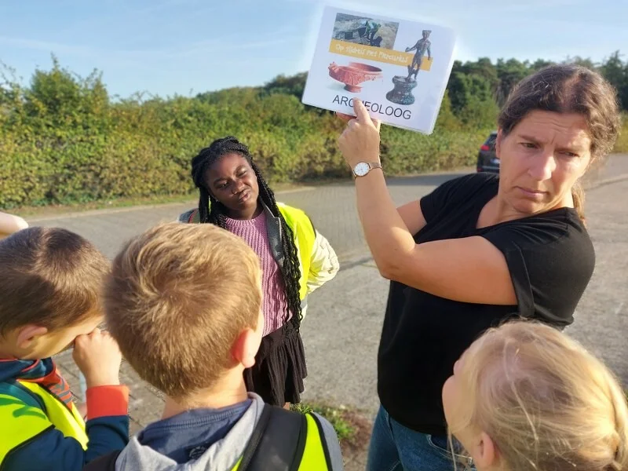
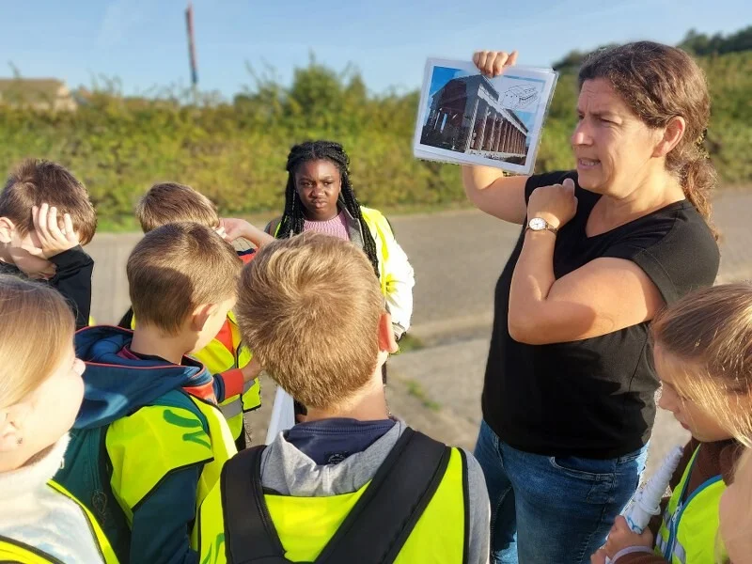
Hier gaf de juffrouw wat uitleg over de Romeinen.

Slide 4
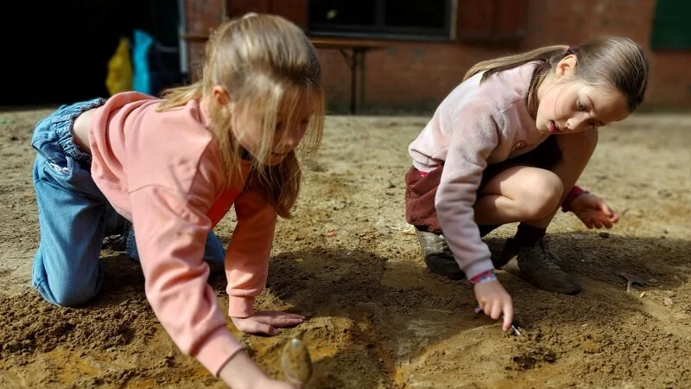
We hadden begrafenissen gedaan voor dode beestjes.

Slide 5
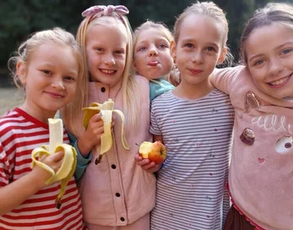
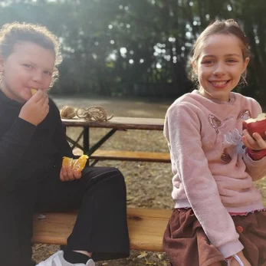
Na de begrafenissen hadden we fruitjes gegeten .

Slide 6
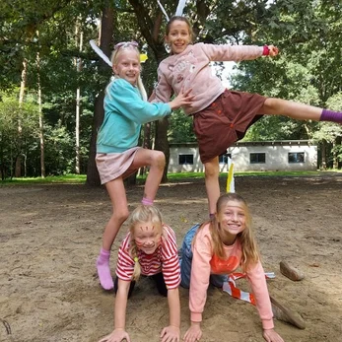
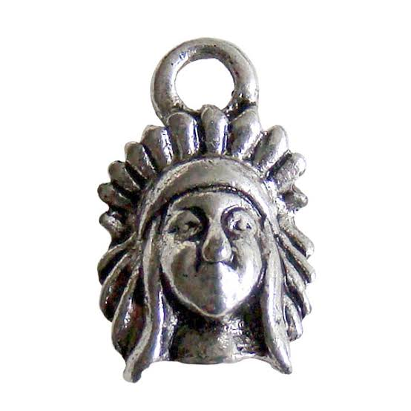
We gingen als Indianen op pad om kleine diertjes te zoeken.

Slide 7
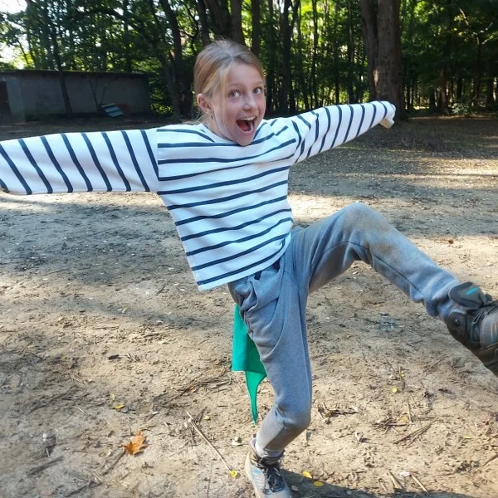
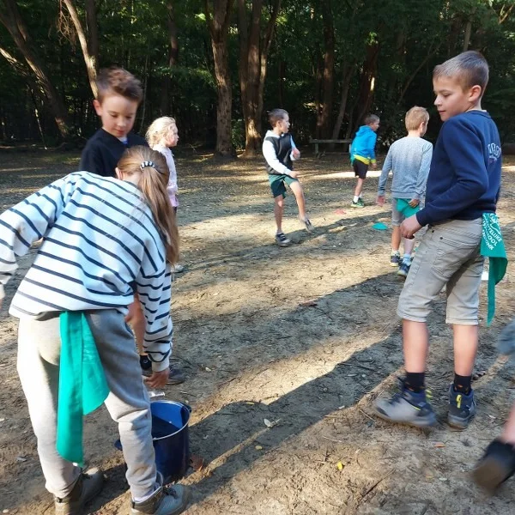
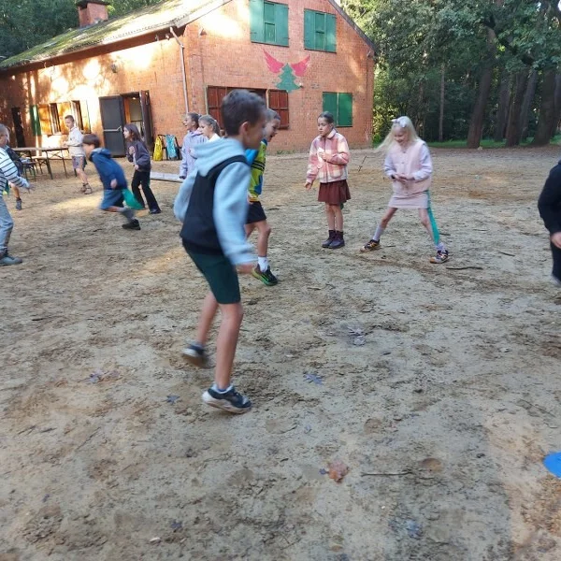
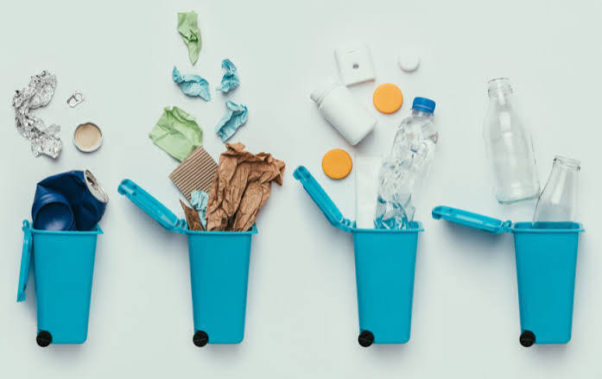
Hier waren we het afvalspel aan het spelen met natuurbeschermers en vervuilers.

Slide 8
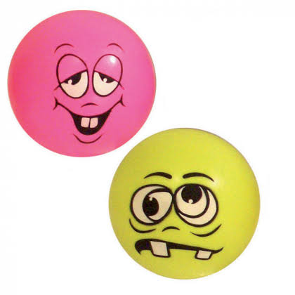
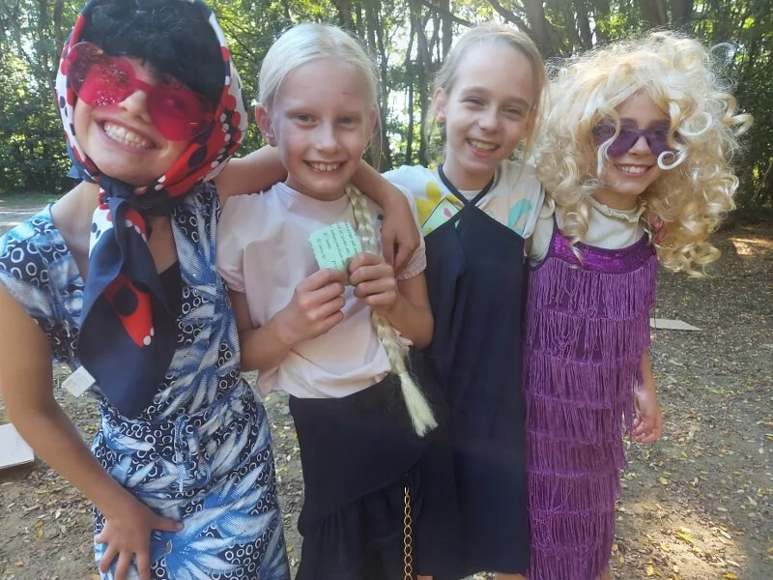
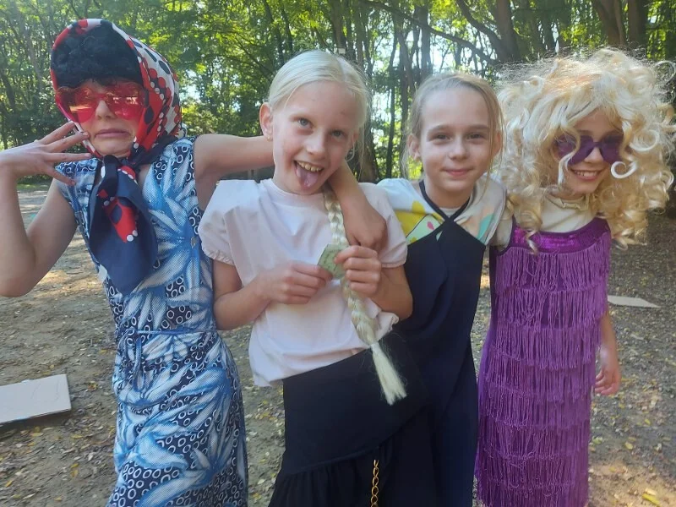
Uitstapje naar bos
foto
Gekke Bek

Slide 9
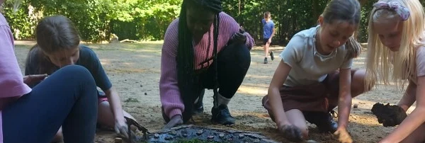
Kunstwerk met natuurspulletjes.

Slide 10
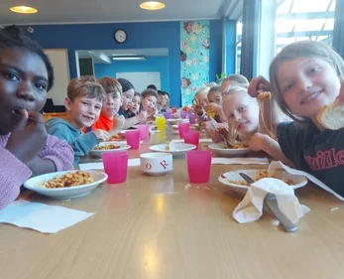
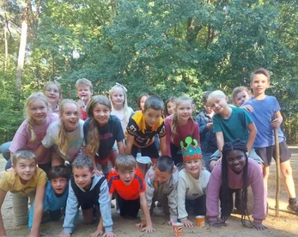
Avondeten .
Piramide met de hele klas.

Slide 11
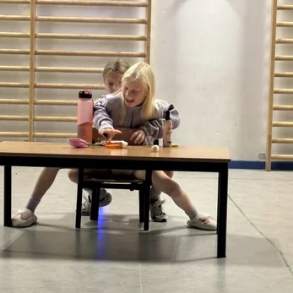
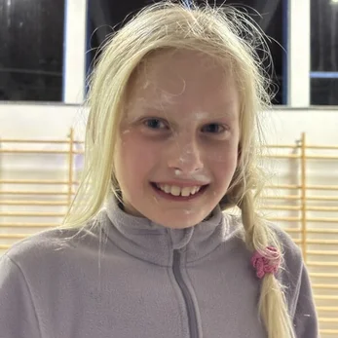
Free podium !

Slide 12
einde

